Slide 1
考点强化：牛顿第二定律的瞬时性
课堂互动
01
多维训练
02
03
备选训练

Slide 2
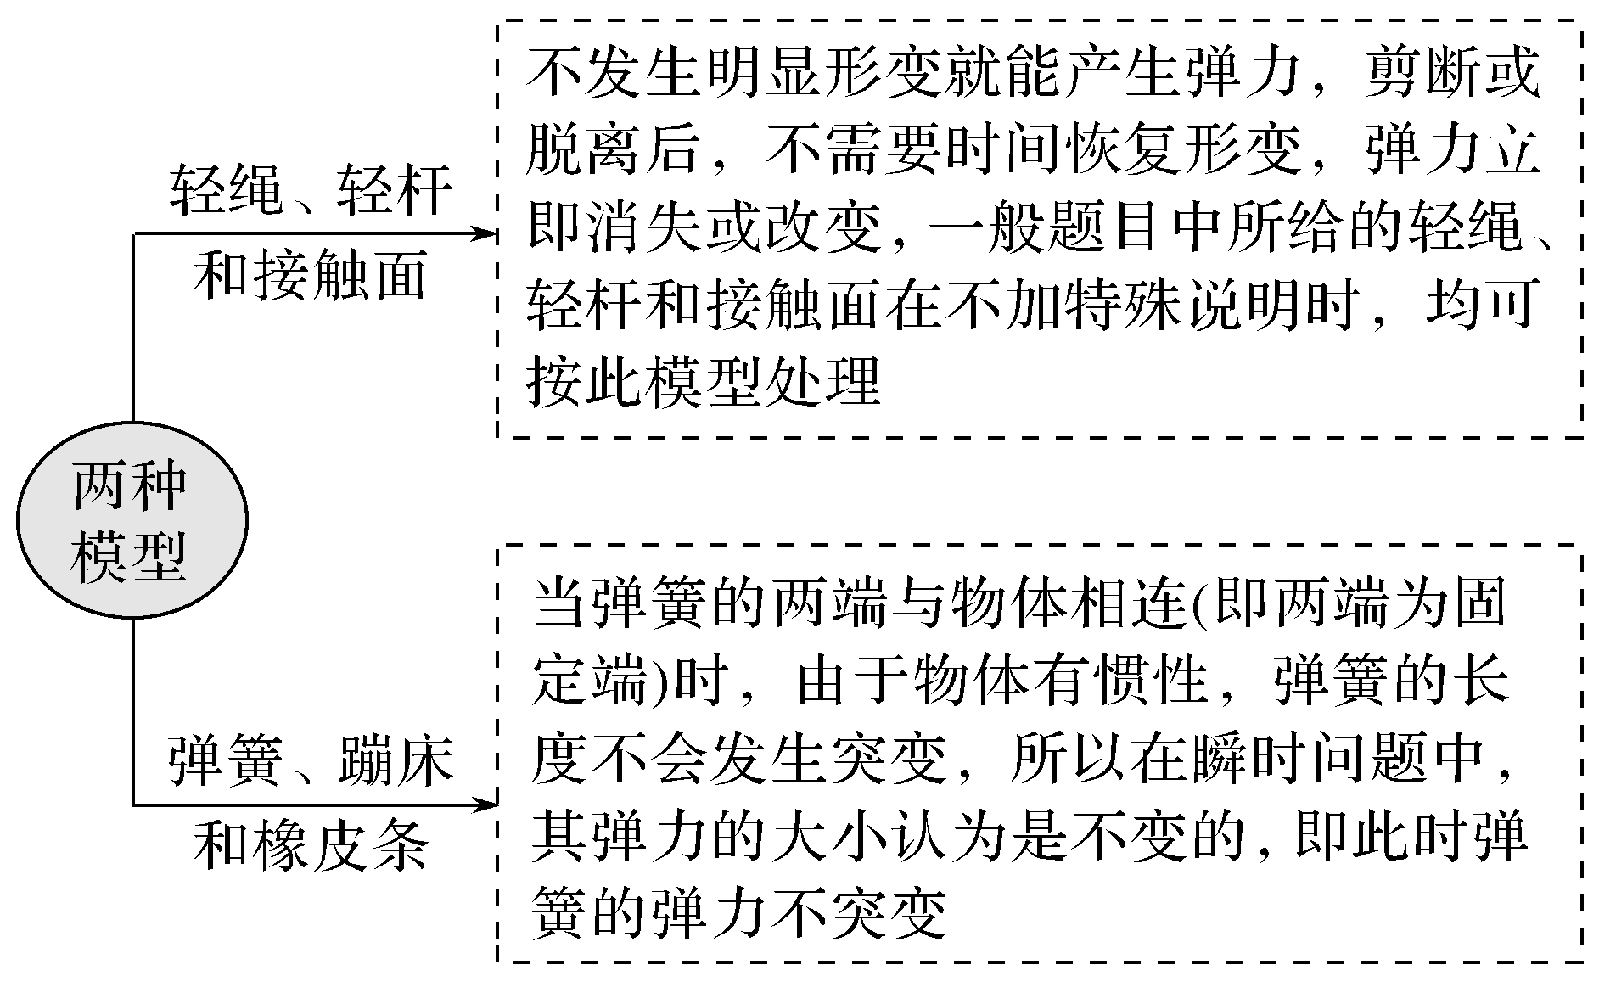
课堂互动
两种模型

Slide 3
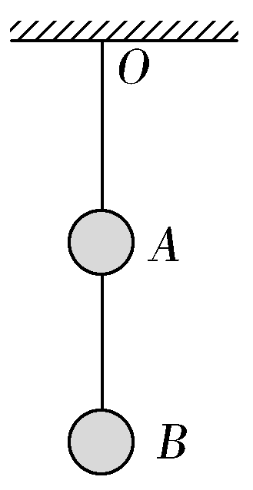
课堂互动
【例1】 两个质量均为m的小球，用两条轻绳连接，处于平衡状态，如图4所示。现突然迅速剪断轻绳OA，让小球下落，在剪断轻绳的瞬间，设小球A、B的加速度分别用a₁和a₂表示，则( )
A．a₁＝g，a₂＝g B．a₁＝0，a₂＝2g
C．a₁＝g，a₂＝0 D．a₁＝2g，a₂＝0
审题关键点 ①两条轻绳连接 ②剪断轻绳的瞬间
解析 由于绳子张力可以突变，故剪断OA后小球A、B只受重力，其加速度a₁＝a₂＝g。故选项A正确 答案 A

Slide 4
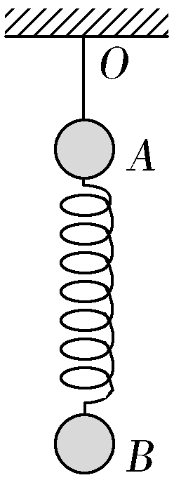
课堂互动
【例1】 两个质量均为m的小球，用两条轻绳连接，处于平衡状态，如图4所示。现突然迅速剪断轻绳OA，让小球下落，在剪断轻绳的瞬间，设小球A、B的加速度分别用a₁和a₂表示，则( )
A．a₁＝g，a₂＝g B．a₁＝0，a₂＝2g
C．a₁＝g，a₂＝0 D．a₁＝2g，a₂＝0
【拓展1】 把“轻绳”换成“轻弹簧”
在【例1】中只将A、B间的轻绳换成轻质弹簧，其他不变，
如图所示，则【例1】选项中正确的是( )
D
解析 剪断轻绳OA后，由于弹簧弹力不能突变，故小球A所受合力为2mg，小球B所受合力为零，所以小球A、B的加速度分别为a₁＝2g，a₂＝0。故选项D正确。 答案 D

Slide 5
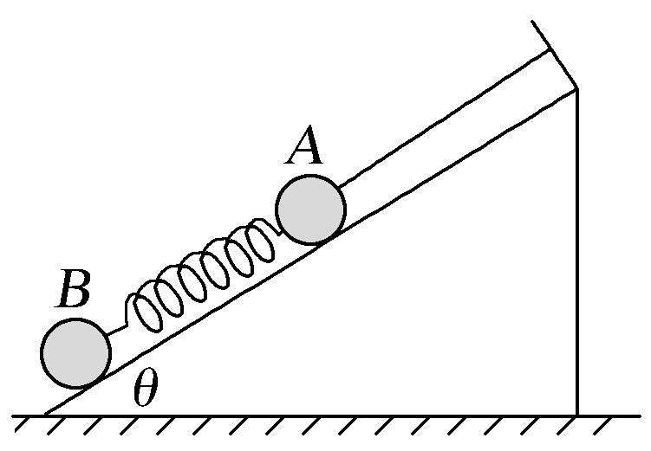
课堂互动
【拓展2】 改变平衡状态的呈现方式
把【拓展1】的题图放置在倾角为θ＝30°的光滑斜面上，如图所示，系统静止时，弹簧与细线均平行于斜面，在细线被烧断的瞬间，则下列说法正确的是( )
A．a_{A}＝0 a_{B}＝g
B．a_{A}＝g a_{B}＝0
C．a_{A}＝g a_{B}＝g
D．a_{A}＝0 a_{B}＝g
解析 细线被烧断的瞬间，小球B的受力情况不变，加速度为0。烧断前，分析整体受力可知线的拉力为T＝2mgsin θ，烧断瞬间，A受的合力沿斜面向下，大小为2mgsin θ，所以A球的瞬时加速度为aA＝2gsin 30°＝g，故选项B正确。 答案 B

Slide 6
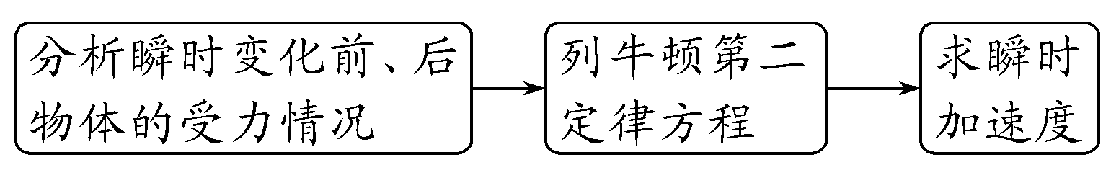
课堂互动
1．求解瞬时加速度的一般思路
2．加速度可以随着力的突变而突变，而速度的变化需要一个积累的过程，不会发生突变。

Slide 8
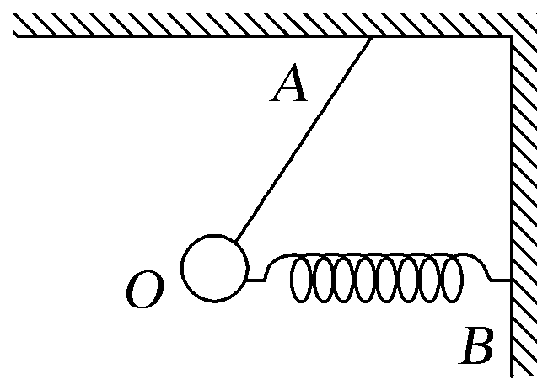
多维训练
1．(2018·上海浦东二模)如图所示，细绳一端系在小球O上，另一端固定在天花板上A点，轻质弹簧一端与小球连接，另一端固定在竖直墙上B点，小球处于静止状态。将细绳烧断的瞬间，小球的加速度方向( )
A．沿BO方向
B．沿OB方向
C．竖直向下
D．沿AO方向
解析 小球平衡时，对小球受力分析，重力、弹簧弹力、绳的拉力。当细绳烧断的瞬间，绳的拉力变为零，重力、弹力不变，所以重力与弹力的合力与绳的拉力等大反向，故D正确。
答案 D

Slide 9
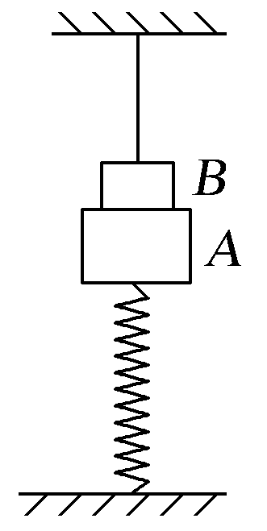
多维训练
2．如图，质量为1.5 kg的物体A静止在竖直的轻弹簧上，质量为0.5 kg的物体B由细线悬挂在天花板上，B与A刚好接触但不挤压。现突然将细线剪断，则剪断后瞬间A、B间的作用力大小为(g取10 m/s²)( )
A．0
B．2.5 N
C．5 N
D．3.75 N
解析 当细线剪断瞬间，细线的弹力突然变为零，则B物体与A物体突然有了相互作用的弹力，此时弹簧形变仍不变，对A、B整体受力分析可知，整体受重力G＝(m_{A}＋m_{B})g＝20 N，弹力为F＝m_{A}g＝15 N，由牛顿第二定律G－F＝(m_{A}＋m_{B})a，解得a＝2.5 m/s²，对B受力分析，B受重力和A对B的弹力F₁，对B有m_{B}g－F₁＝m_{B}a，可得F₁＝3.75 N，选项D正确。
答案 D

Slide 10
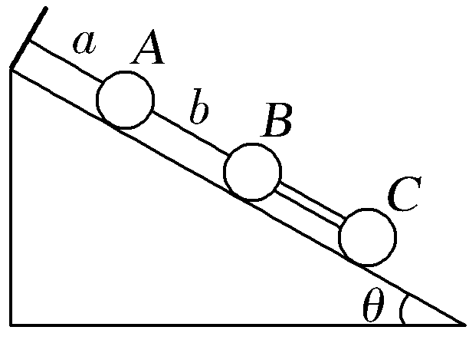
多维训练
3．(多选)如图所示，倾角为θ的光滑斜面固定在水平地面上，斜面上有三个小球A、B、C，上端固定在斜面顶端的轻绳a，下端与A相连，A、B间由轻绳b连接，B、C间由一轻杆相连。初始时刻系统处于静止状态，轻绳a、轻绳b与轻杆均平行于斜面。已知A、B、C的质量分别为m、2m、3m，重力加速度大小为g。现将轻绳b烧断，则烧断轻绳b的瞬间，下列说法正确的是( )
A. 轻绳a的拉力大小为6mgsin θ
B．B的加速度大小为gsin θ，方向沿斜面向下
C．C的加速度为0
D．杆的弹力为0
转到解析

Slide 11
多维训练
解析 轻绳b被烧断的瞬间，A受力平衡，合力为零，则轻绳a的拉力大小F_{T}＝mgsin θ，选项A错误；轻绳b被烧断的瞬间，B、杆与C的加速度相同，对B、杆和C整体进行受力分析，并根据牛顿第二定律有(2m＋3m)gsin θ＝(2m＋3m)a₀，解得a₀＝gsin θ，方向沿斜面向下，可知选项B正确，C错误；对B进行受力分析并根据牛顿第二定律有2mgsin θ＋F＝2ma₀，解得杆对B的弹力F＝0，选项D正确。
答案 D
转回原题

Slide 13
备选训练
在抽出木板的瞬时，1、2间作用力立即消失；3、4间的作用力保持不变.

Slide 14
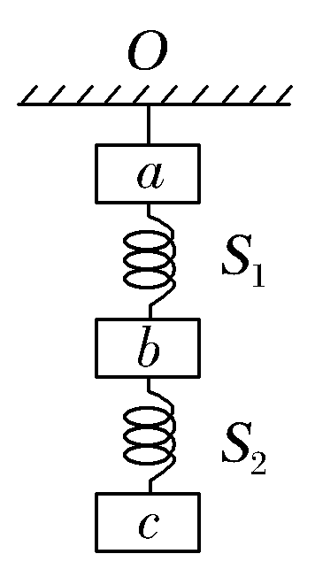
备选训练
2．(2015·海南单科，8)(多选)如图所示，物块a、b和c的质量相同，a和b、b和c之间用完全相同的轻弹簧S₁和S₂相连，通过系在a上的细线悬挂于固定点O，整个系统处于静止状态。现将细线剪断，将物块a的加速度的大小记为a₁，S₁和S₂相对于原长的伸长量分别记为Δl₁和Δl₂，重力加速度大小为g。在剪断的瞬间( )
A．a₁＝3g
B．a₁＝0
C．Δl₁＝2Δl₂
D．Δl₁＝Δl₂
转到解析

Slide 15
备选训练
转回原题

Slide 16


